Slide 1
Investment Aggregator Platform
Курсовой проект по дисциплине «Программная инженерия» Колесников Владислав Геннадьевич | группа ПИЖ-б-о-23-1(1) Руководитель: С.В. Свистунов | СКФУ, 2026

Slide 2
Актуальность и цель проекта
Проблема: инвестору требуется множество приложений для разных брокеров
Сложности с анализом и автоматизацией операций по нескольким счетам
Решение: единая платформа-агрегатор всех брокерских счетов
Комплексная аналитика портфеля, торговля и отчётность в одном месте
Цели: сократить время анализа на 40%, снизить ошибки на 90%
Автоматизация 80% рутинных операций

Slide 3
1. Аналитическая часть

Slide 4
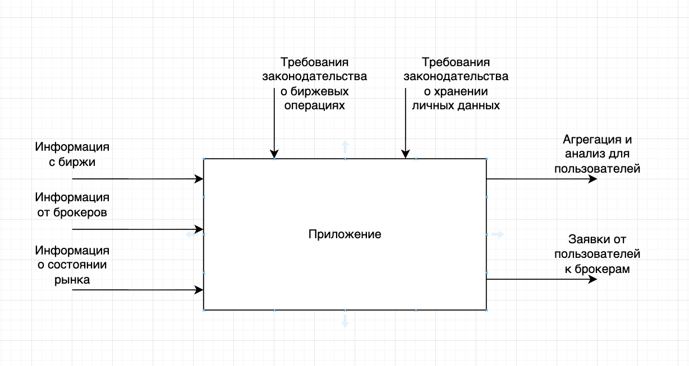
SWOT-анализ и экономика
Сильные стороны
Единый интерфейс для всех брокеров
Глубокая аналитика портфеля
Масштабируемая архитектура PCMEF
Слабые стороны / Угрозы
Зависимость от API брокеров
Высокие требования к безопасности
Конкуренция крупных финтех-сервисов
ROI: окупаемость ~53 месяца
Экономия: 404 000 руб/год

Slide 5
2. Проектная часть

Slide 6
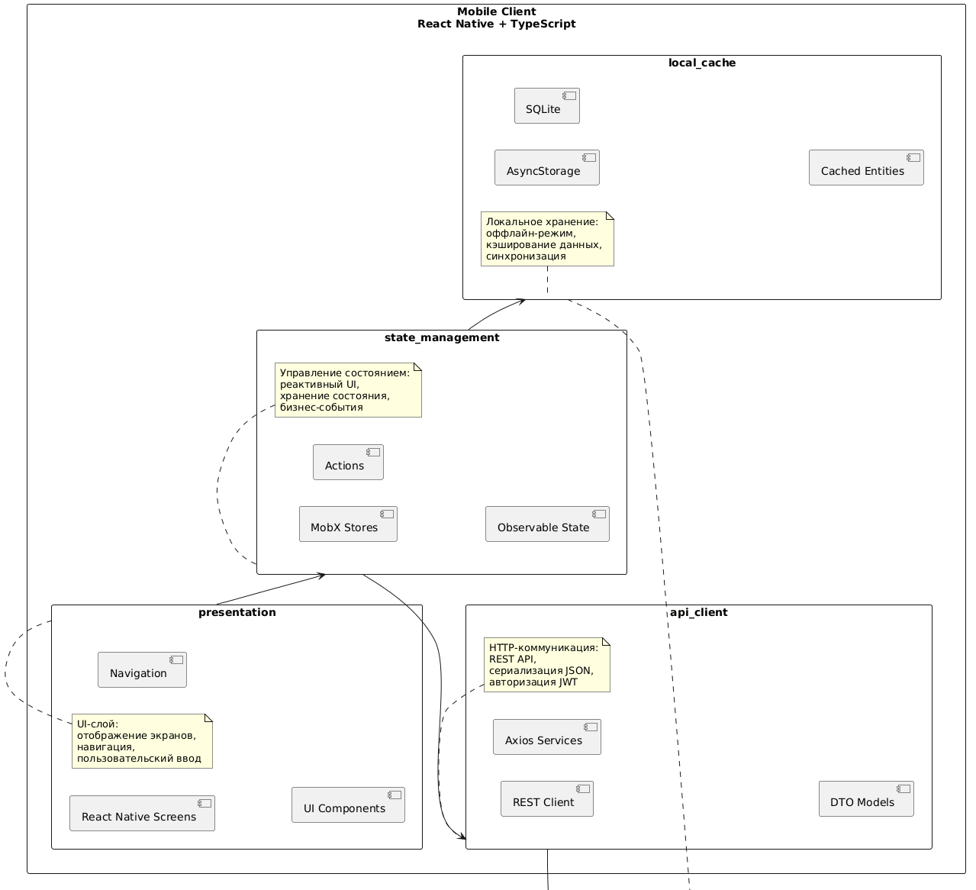
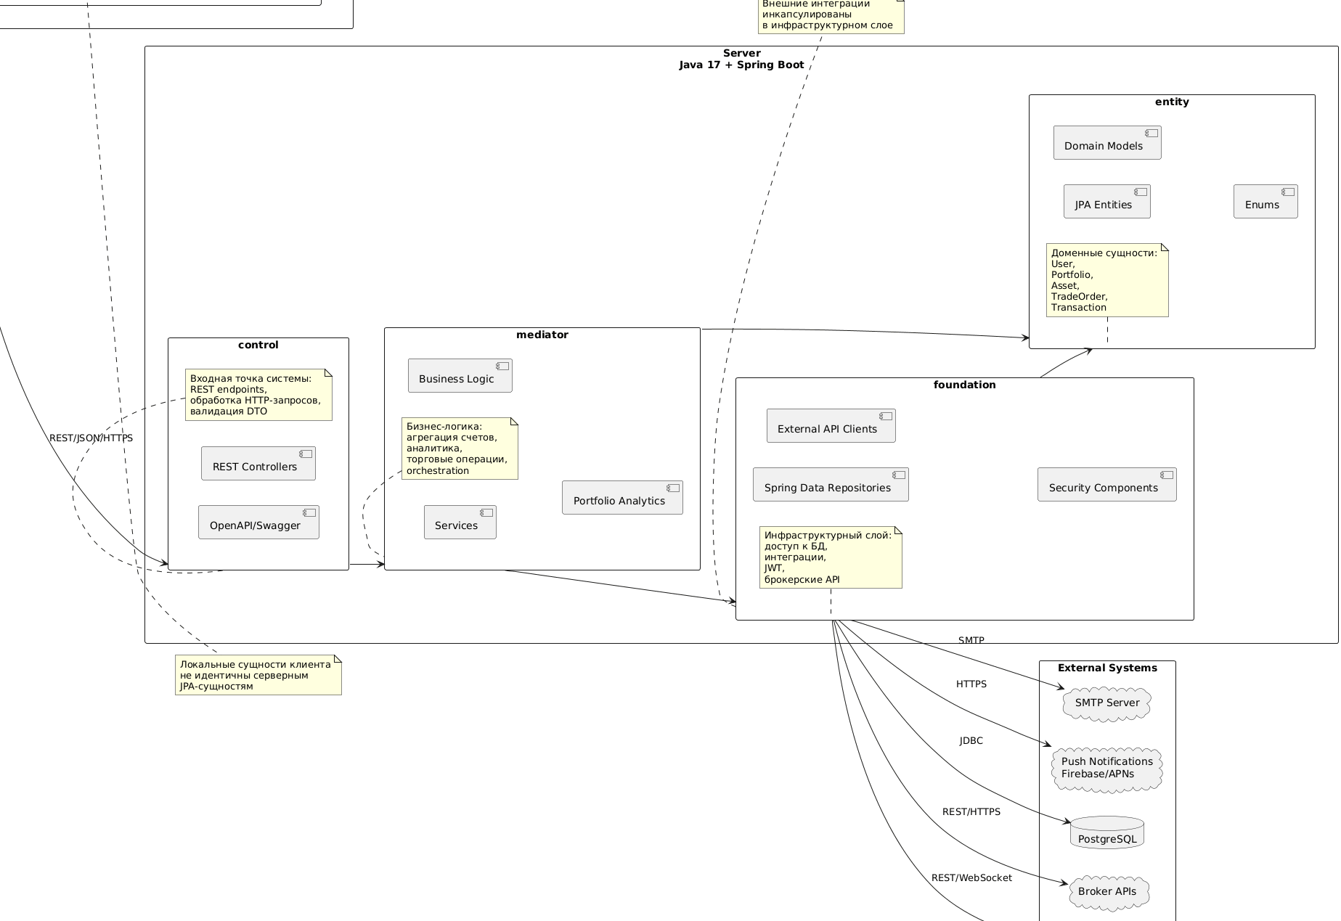
Архитектура PCMEF (распределённая)

Slide 7
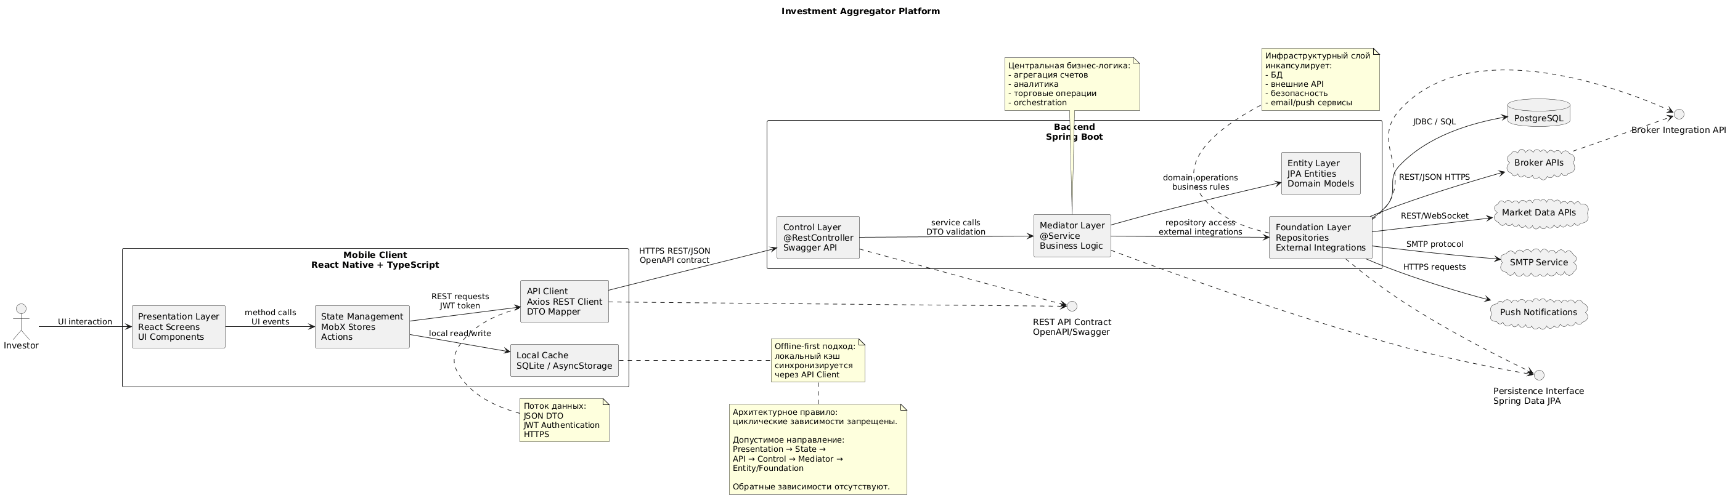
Технологический стек

Slide 8
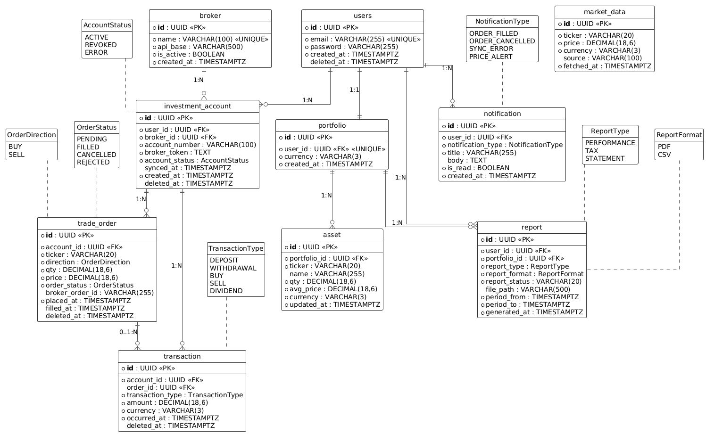
Доменная модель (10 сущностей)
User — пользователь (email, BCrypt-пароль, soft delete)
Broker — справочник брокеров (5 штук, seed V11)
InvestmentAccount — привязанный счёт (AES-256-GCM токен)
Portfolio — портфель 1:1 к пользователю
Asset — позиция: ticker, qty, avg_price
TradeOrder — ордер BUY/SELL (PENDING → FILLED/CANCELLED)
Transaction — финансовая транзакция (soft delete)
MarketData — кэш рыночных котировок
Notification — уведомления (ORDER_FILLED, SYNC_ERROR...)
Report — метаданные отчётов (PDF/CSV, async)
UUID PK, FetchType.LAZY, soft delete для финансовых сущностей

Slide 9
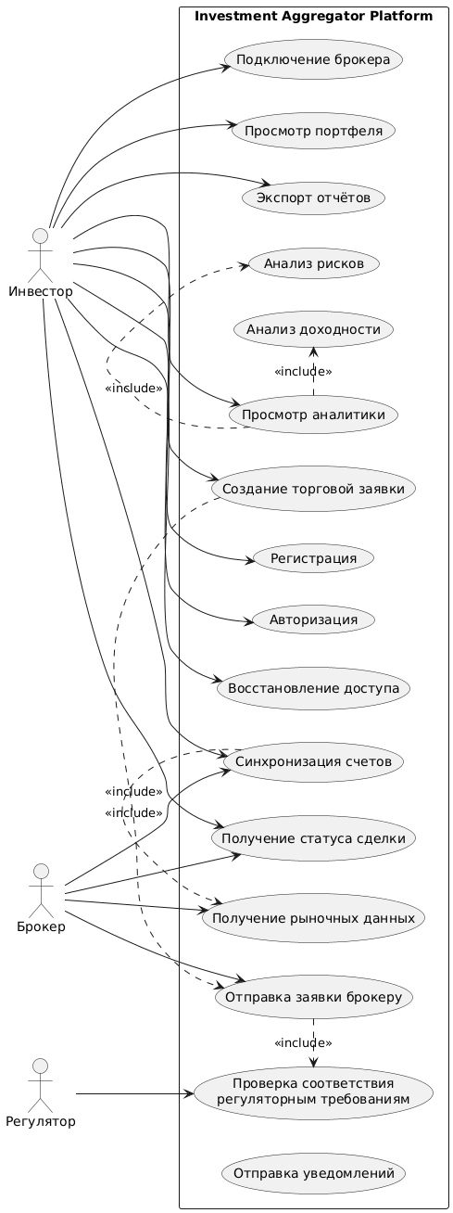
Варианты использования (UC-001 — UC-004)
UC-001: Регистрация пользователя
→ createUser() → BCrypt → Portfolio → save()
UC-002: Подключение брокерского счёта
→ validateToken() → AES-256-GCM encrypt → save()
UC-003: Просмотр аналитики портфеля
→ buildAnalytics() → MarketClient.getPrices() → P&L расчёт
UC-004: Создание торговой заявки
→ createOrder() → BrokerClient → Transaction → Notification

Slide 10
3. Реализационная часть

Slide 11
Слои Control и Mediator
7 REST-контроллеров (тонких)
AuthController — register, login
AccountController — connect, list, disconnect
PortfolioController — analytics
OrderController — create, list, cancel
SyncController — ручная синхронизация
NotificationController — list, markRead
ReportController — generate, status
8 сервисов (бизнес-логика)
UserService — регистрация, BCrypt
AuthService — JWT-генерация
AccountService — AES, валидация, soft delete
AnalyticsService — P&L расчёт
OrderService — ордер + транзакция + уведомление
SyncService + SyncScheduler (@Scheduled 15 мин)
ReportService (@Async PDF/CSV)
NotificationService

Slide 12
Применённые паттерны проектирования
Front Controller — DispatcherServlet → контроллеры
Service Layer (Mediator) — бизнес-логика в сервисах
Repository Pattern — Spring Data JPA, авто-генерация запросов
DTO Pattern — request/response DTO на границе API
Factory Pattern — создание User + Portfolio при регистрации
Strategy Pattern — BrokerClient адаптирует вызовы по api_base
Observer Pattern — автоматическое уведомление при исполнении ордера
Singleton — Spring beans в single scope

Slide 13
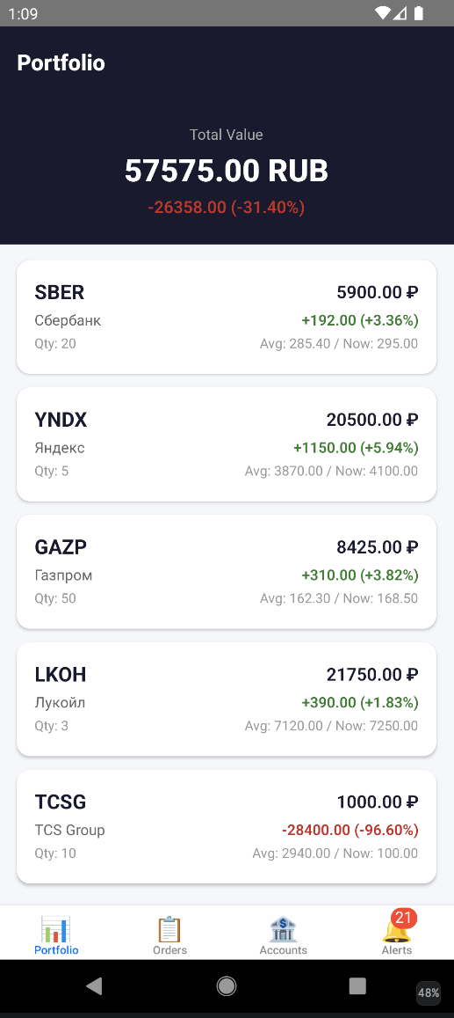
Мобильное приложение (8 экранов)
AuthStack: LoginScreen, RegisterScreen
MainTabs (4 таба):
📊 PortfolioScreen — стоимость, P&L, список AssetCard
📋 OrderListScreen — ордера, статусы, infinite scroll, отмена
🏦 AccountListScreen — счета, Sync/Disconnect, FAB «+ Connect»
🔔 NotificationScreen — типы, иконки, mark-as-read
Модальные: ConnectBrokerScreen, TradeOrderForm
Навигация: RootNavigator (observer) → Auth vs Main по JWT

Slide 14
Безопасность и защита данных
JWT (HMAC-SHA256) — stateless аутентификация, TTL 1 час
BCrypt (strength 12) — хэширование паролей
AES-256-GCM — шифрование брокерских токенов (12-байт IV)
DTO на границе API — сущности не утекают клиенту
CSRF отключён — stateless API без cookies
Параметризованные запросы — защита от SQL-инъекций
GlobalExceptionHandler — структурированные ошибки без стек-трейсов
Soft delete — финансовые данные не удаляются физически

Slide 15
REST API — спецификация
Base URL: /api/v1 | Формат: JSON | Документация: Swagger UI
POST /auth/register → 201 | POST /auth/login → 200 + JWT
POST /accounts/connect → 201 | GET /accounts → 200 | DELETE → 204
GET /portfolio/analytics → 200 (P&L, assets, currentPrice)
POST /orders → 201 | GET /orders → 200 (Page) | DELETE → 204
POST /sync/accounts/{id} → 202 | GET /notifications → 200
POST /reports/generate → 202 (async) | GET /reports/{id} → 200
Ошибки: 400 VALIDATION, 401 UNAUTHORIZED, 403 FORBIDDEN,
404 NOT_FOUND, 409 CONFLICT, 500 INTERNAL_ERROR

Slide 16
4. Тестирование

Slide 17
Результаты тестирования — 40 тестов, 0 ошибок
Модульные тесты (JUnit 5 + Mockito): 18 тестов, 5 файлов
UserServiceTest (3), AuthServiceTest (3), AccountServiceTest (6),
AnalyticsServiceTest (4), OrderServiceTest (2)
Интеграционные тесты (@DataJpaTest): 2 теста
UserRepositoryTest — findByEmail, existsByEmail с soft delete
Контроллерные тесты (@WebMvcTest): 16 тестов, 3 файла
AuthControllerTest (6), AccountControllerTest (5), OrderControllerTest (5)
JaCoCo — покрытие кода (исключены DTO, entity, config)

Slide 18
5. Развёртывание

Slide 19
Инфраструктура и запуск
Docker Compose
PostgreSQL 15 Alpine (порт 5432)
pgAdmin 4 (порт 5050)
Volume postgres_data
Healthcheck: pg_isready
Скрипты
./start.sh — запуск всего проекта
./start.sh ios — iOS-симулятор
./start.sh backend — только backend + БД
./stop.sh — остановка всех сервисов
Metro bundler на порту 8082
adb reverse tcp:8082 для эмулятора

Slide 20
6. Управление проектом

Slide 21
WBS и оценка трудозатрат
14 фаз разработки: от инициализации до документации
Объём проекта:
Backend: ~3500 строк Java | Mobile: ~2500 строк TypeScript
Тесты: ~1000 строк | Миграции: ~400 строк SQL
Итого: ~7600 SLOC
COCOMO (Basic, Organic): ~20 человеко-месяцев при полной занятости
Фактически: ~8 недель при одном разработчике

Slide 22
Управление рисками
Изменение API брокеров → Strategy-паттерн, адаптеры
Утечка брокерских токенов → AES-256-GCM, не в логах и API
Потеря данных → soft delete, PostgreSQL WAL, Docker volumes
N+1 запросов → LAZY loading, пагинация, целевые запросы
Устаревание JWT → TTL 1 час, auto-logout при 401
Конфликт портов → Metro на 8082, adb reverse

Slide 23
Заключение

Slide 24
Результаты проекта
10 JPA-сущностей, 7 перечислений, 13 Flyway-миграций
7 REST-контроллеров, 8 сервисов бизнес-логики
8 экранов мобильного приложения, 5 MobX-хранилищ, 7 API-модулей
40 автоматических тестов — 100% success rate
OpenAPI-документация (Swagger UI)
Безопасность: BCrypt + AES-256-GCM + JWT + DTO + soft delete
Архитектура PCMEF с полным соблюдением направления зависимостей

Slide 25
Перспективы развития
WebSocket-уведомления — push вместо pull
Микросервисная декомпозиция — SyncService и ReportService отдельно
Новые брокеры — Тинькофф, Сбербанк, Interactive Brokers
Redis — кэширование котировок
CI/CD — GitHub Actions: сборка → тесты → деплой
2FA — TOTP для повышения безопасности

Slide 26
Спасибо за внимание!

